Slide 1



PROPIEDADES HIDROGEOMORFOLÓGICAS
Y SU RELACIÓN CON LOS
ESCURRIMIENTOS EN SONORA
MC. Grisel Alejandra Gutiérrez Anguamea
Organismo de Cuenca Noroeste
Dirección Técnica
grisel.gutierreza@conagua.gob.mx

Slide 2
PRESENTACIÓN
Demanda de agua dulce
Medios óptimos para almacenamiento de aguas subterráneas
Investigación
Hidrológica
Estudios Hidrogeomorfológicos Integrales

Slide 3
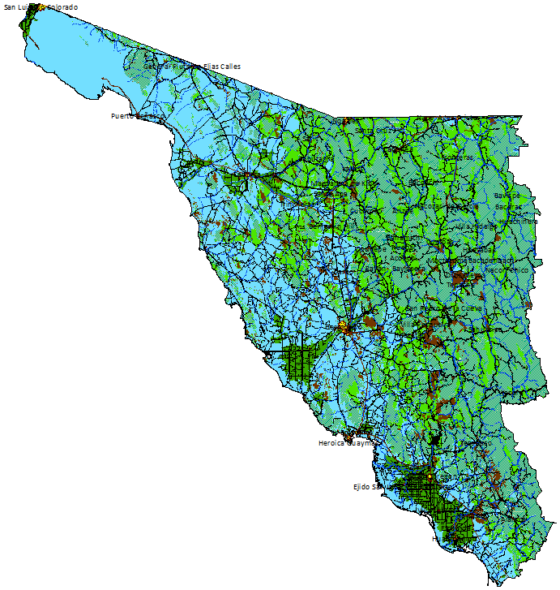

OBJETIVO
Realizar una caracterización hidrogeomorfológica del estado de Sonora e identificar los parámetros que intervienen en la relación infiltración-escurrimiento, basada en criterios geológicos-geomorfológicos.

Slide 4
HIDROGEOMORFOLÓGICO
TOPOGRAFÍA
HIPSOMETRÍA
PENDIENTES
LITOLOGÍA
ESTRUCTURAL
INFO
HIDROLOGÍA
HIDROQUÍMICA
HIDROGRAFÍA

Slide 5
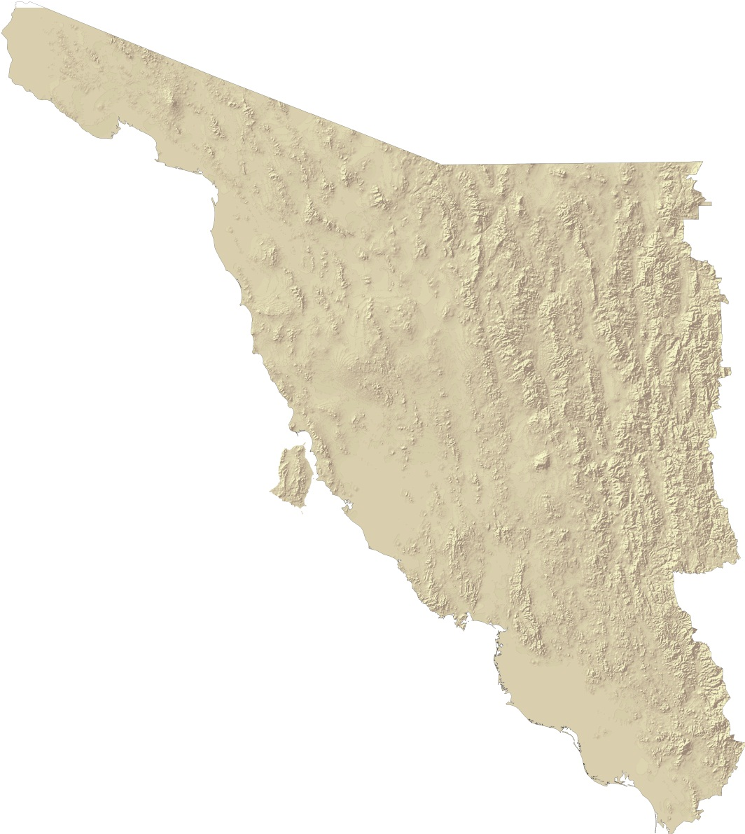
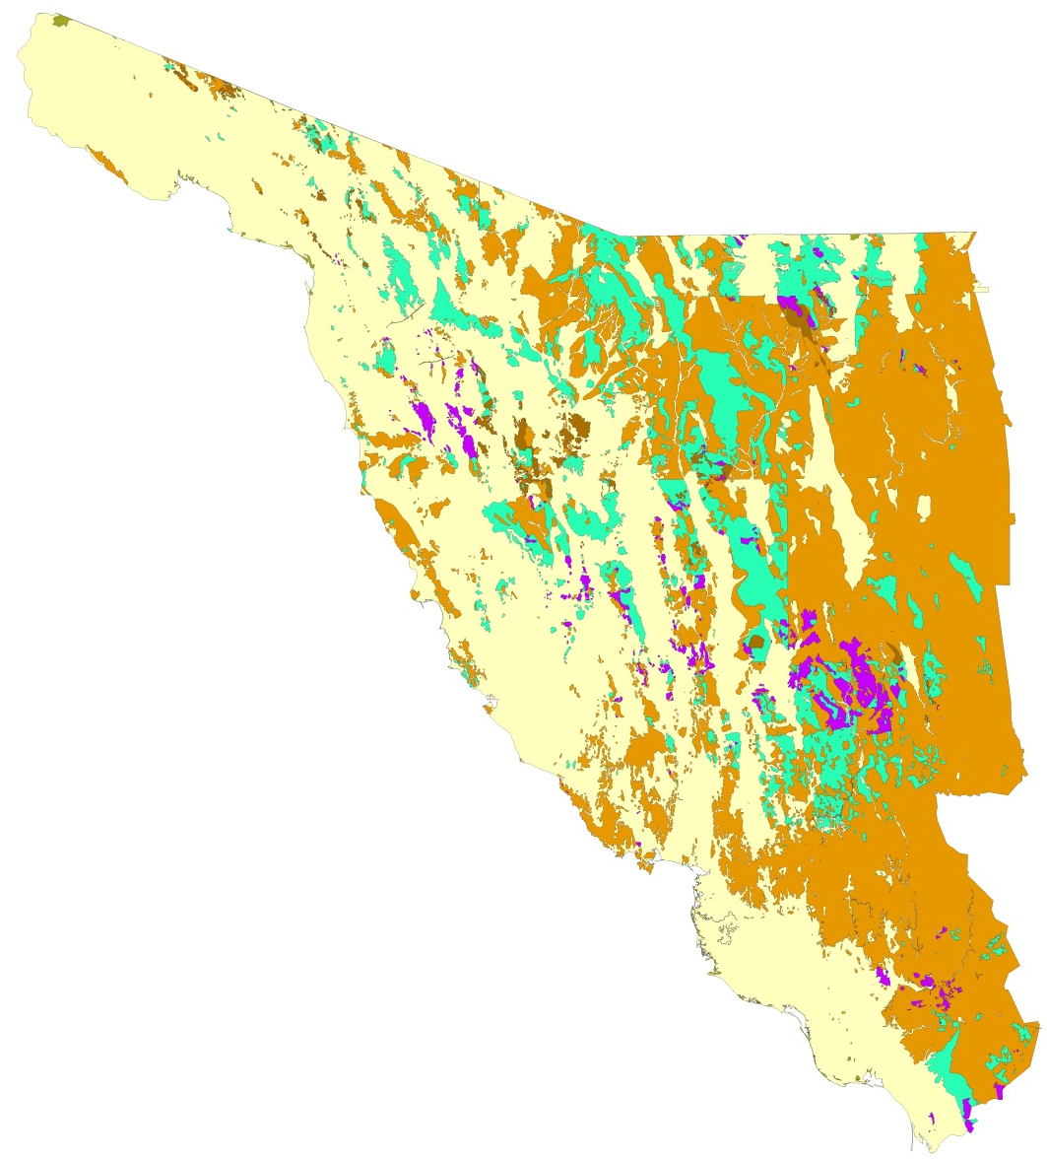
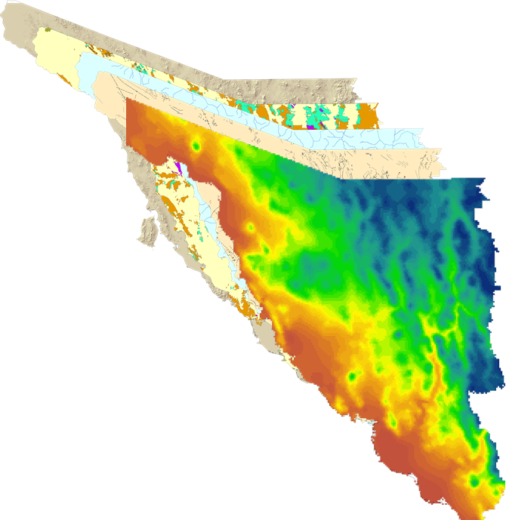
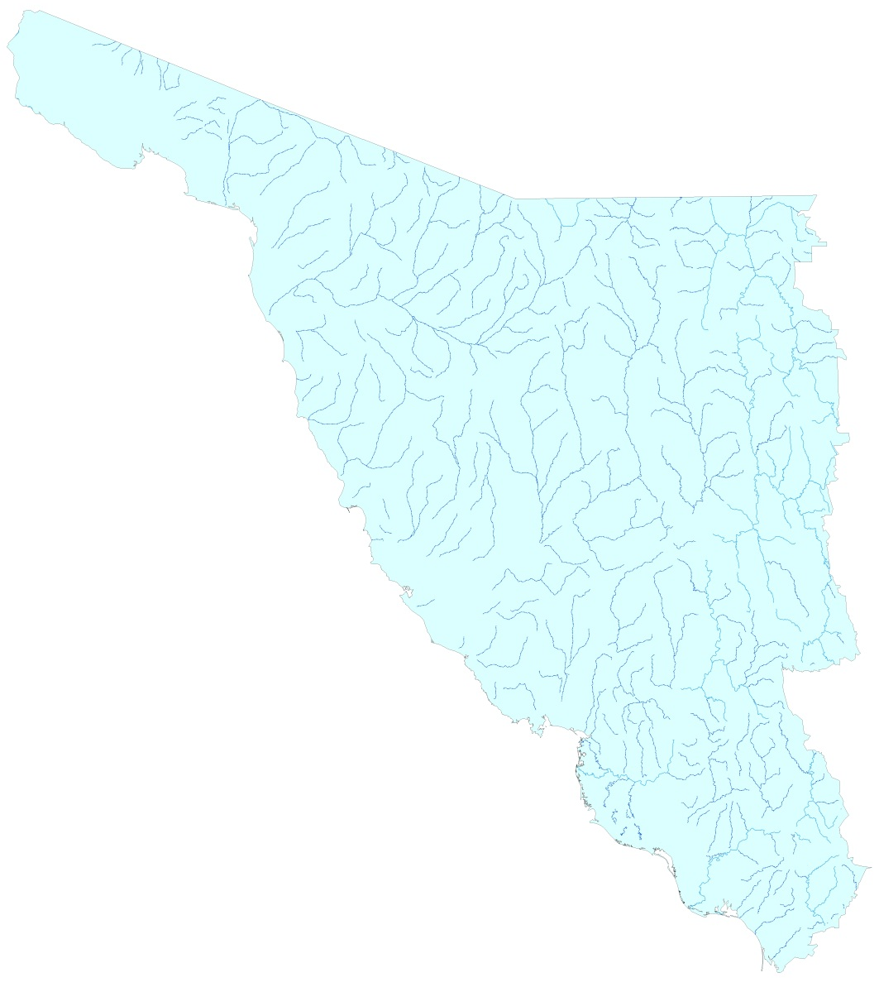
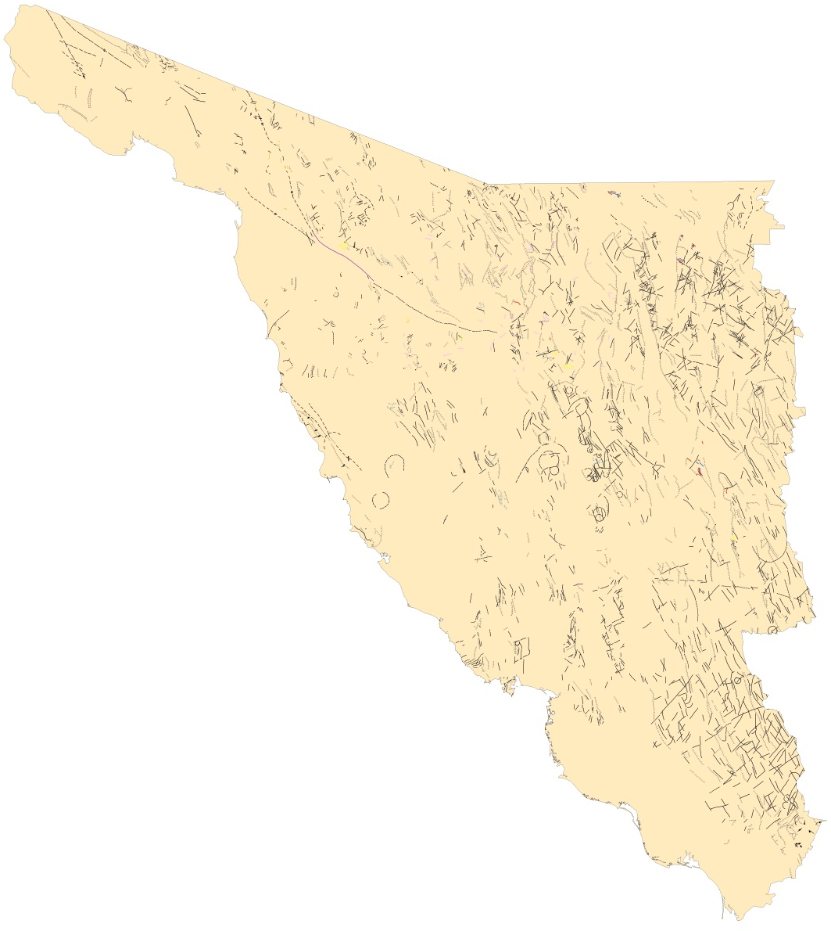
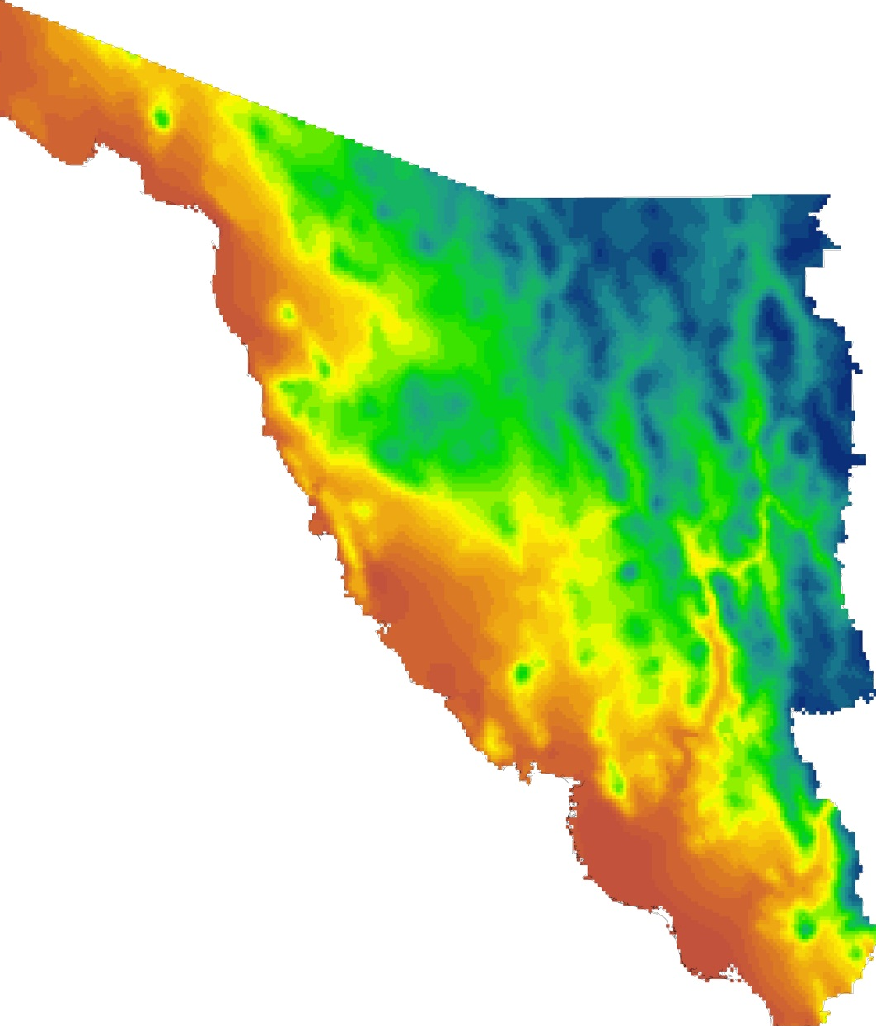
Catálogo de información
Identificación de relieves positivos y negativos capaces de transferir y almacenar aguas, a través de la clasificación de geoformas, litología y estructura.

Slide 6
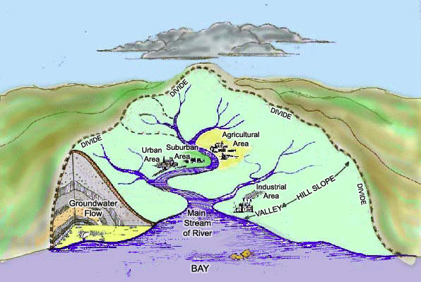
Infiltración ⇌ Escurrimiento
Funcionamiento
Características de Cuenca
⊆
FACTORES
P. primaria (litología)
P. secundaria (estructura)
Geoforma

Slide 7
LITOLOGÍA
ANEXO ESTRUCTURAL DOMINIO GEOMORFOLÓGICO
ELENE
EVONE
ANÁLISIS
POR ETAPAS
CARTOGRAFÍA
HIDROGEOLÓGICA
C
A
R
T
O
G
R
A
F
Í
A
P. PRIMARIA (LITOLOGÍA)
P. SECUNDARIA (ESTRUCTURA)
GEOFORMA
DESCRIPCIÓN Y ANÁLISIS
CUALITATIVO DEL PAISAJE
M E T O D O L O G Í A
CARTOGRAFÍA HIDROGEOMORFOLÓGICA
Unidades hidrogeomorfológicas
Zonas de explotación intensiva
CARTOGRAFÍA
GEOMORFOLÓGICA
Dir. de flujo subterráneo
ELENE 2007
Cauce activo y episódico
Tipo y uso de aprovechamiento
Familias de agua
Condición acuífera
Límites administrativos
ANALÍTICA
SINTÉTICA
PRAGMÁTICA
⅞ x
Análisis edafológico y
Pruebas de infiltración
Cuantitativo

Slide 8
¿Para qué sirve?
Un análisis geomorfológico pragmático (con un fin específico) lleva al establecimiento de las relaciones ecológicas del paisaje, las propiedades del relieve y los factores ambientales del modelado
Sistema para el Levantamiento Geomorfológico del ITC (International Institute for Aerospace Survey and Earth Sciences, The Netherlands; Verstappen, Th. and Van Zuidam, R., 1981)

Slide 9
FORMA
DEL
RELIEVE
Permeabilidad
Porosidad
Fisuración
Composición
PROCESOS GEOLÓGICOS
ORIGEN

Slide 10

Infiltración
Escurri-
miento
Hidrogeo-
morfología

Slide 11
¿Por qué existen sitios con escurrimiento
superficial y en otros desaparece?
¿Cuáles son las propiedades que se deben
reunir para tal condición?
En un mapa hidrogeomorfológico se identifican relieves positivos y negativos capaces de almacenar y transmitir aguas, los procesos que rigen los movimientos de éstas en el interior de la roca o sedimento y su química.
También, se distinguen las características físicas o geomórficas de los paquetes litológicos, puesto que la pendiente general, la composición y la forma de ladera, contribuyen en menor o mayor medida para que una región se comporte como un sistema de flujo.

Slide 12
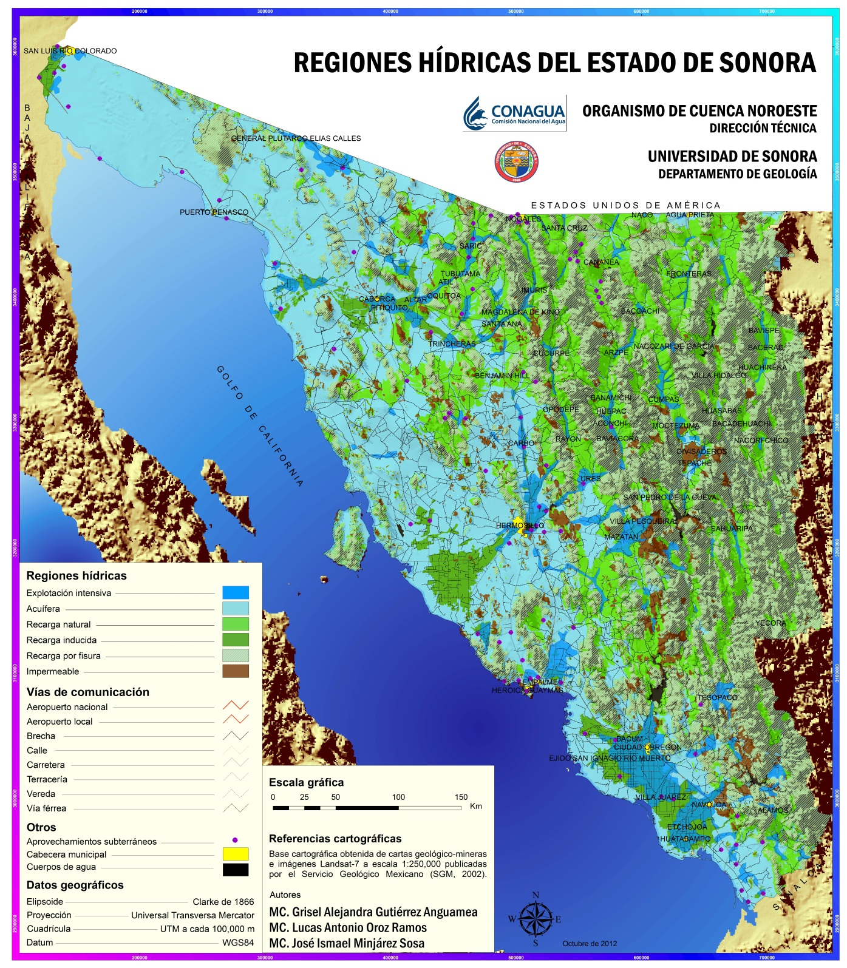

REGIONES
HÍDRICAS
Entidad que se define por sus propiedades de porosidad, permeabilidad y capacidad de almacenamiento de agua subterránea
Zonificación
Características del paisaje o relieve: litología, arreglo estructural, cambio en el uso del suelo (planicies cultivadas y concentración de aprovechamientos subterráneos), posición y forma topográfica
*82 Pozos profundos

Slide 13
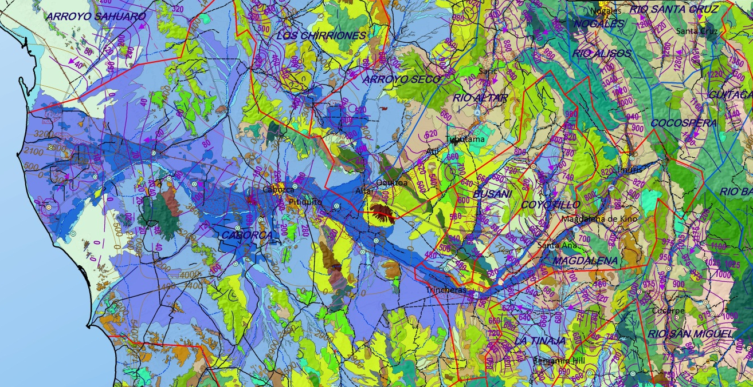
Río
Asunción
Media anual 163.4 mm
y 43.6 mm Valle de Caborca
P. Cuauhtémoc 5.10 hm³
↟N
Alta: inicia su curso con un cauce perfectamente definido en altos valles intermontanos conglomeráticos y atraviesa laderas montañosas altas y bajas de roca fisurada con fuertes pendientes.
Media: discurre por amplias bajadas de pendientes medias bordeando lomeríos conglomeráticos y sierras escarpadas fisuradas.
Baja: la amplia llanura aluvial por su alta porosidad, permeabilidad (gv-al) y pendiente próxima a cero provoca que los cursos hídricos presenten un serpenteo, ocasionando que la velocidad de escurrimiento disminuya y aumente la infiltración.

Slide 14

Río Sonora
Infiltración ⇌ Escurrimiento
Litología
Estructura
Geoforma
Alta: sierras altas y lomeríos simples
Media: valles intermontanos, sierras escarpadas y lomeríos complejos
Baja: llanura aluvial y planicie deltaica salina
Media anual de 183.2 mm y 123.9 mm en la costa
P. El Molinito 37.13 hm³
P. Abelardo L. Rodríguez 1.93 hm³
↟N

Slide 15

Río Yaqui
Alta: sierras alta, valle intermontano
y lomeríos simples
Media: sierra baja y valles intermontanos con lomeríos
Baja: bajada con lomeríos, llanura deltaica, llanura costera con ciénegas salinas
Media anual de 288.2 mm y 99.1 mm en el valle
P. La Angostura 106.73 hm³
P. El Novillo 645.22 hm³
P. Álvaro Obregón 125.10 hm³
Río Mayo
Alta: sierra alta con cañones
Media: lomerío con valles, valle abierto de montaña con lomerío, bajada con lomerío
Baja: llanura deltaica, llanura deltaica salina, llanura costera con ciénegas salinas
Media anual de 287.7 mm y 110.3 mm en el valle
P. Adolfo Ruíz Cortines 273.81 hm³
↟N

Slide 16
COMENTARIOS
1.- La infiltración y movimiento de las aguas subterráneas, dependen en gran medida de la composición litológica del subsuelo que contiene al acuífero, las particularidades del paisaje y las estructuras geológicas.
2.- Utilizando criterio geológico-geomorfológico, se realiza una clasificación del terreno de acuerdo a los factores cualitativos de permeabilidad primaria (litología), secundaria (estructura) y geoforma.
3.- Un plano de este tipo incluye características relacionadas con la captación de aguas superficiales como el estudio del paisaje, porosidad, permeabilidad y separación de zonas que potencialmente contienen agua subterránea.

Slide 17
Difusión a la población
Conocimiento de condiciones acuíferas
Ubicación topográfica de predios
Planificación de nuevos pozos
ANÁLISIS
HIDROGEOMORFOLÓGICO
Exploración de nuevas fuentes de agua subterránea
Ubicación y extensión de sitios potenciales para beneficio público
Manejo del recurso
Control de zonas de explotación
Control en dispersión espacial
Control en volúmenes otorgados
Relocalización de pozos

Slide 18
Gracias!

